Slide 1
2D 雷射切割路徑實作
黃建傑

Slide 2
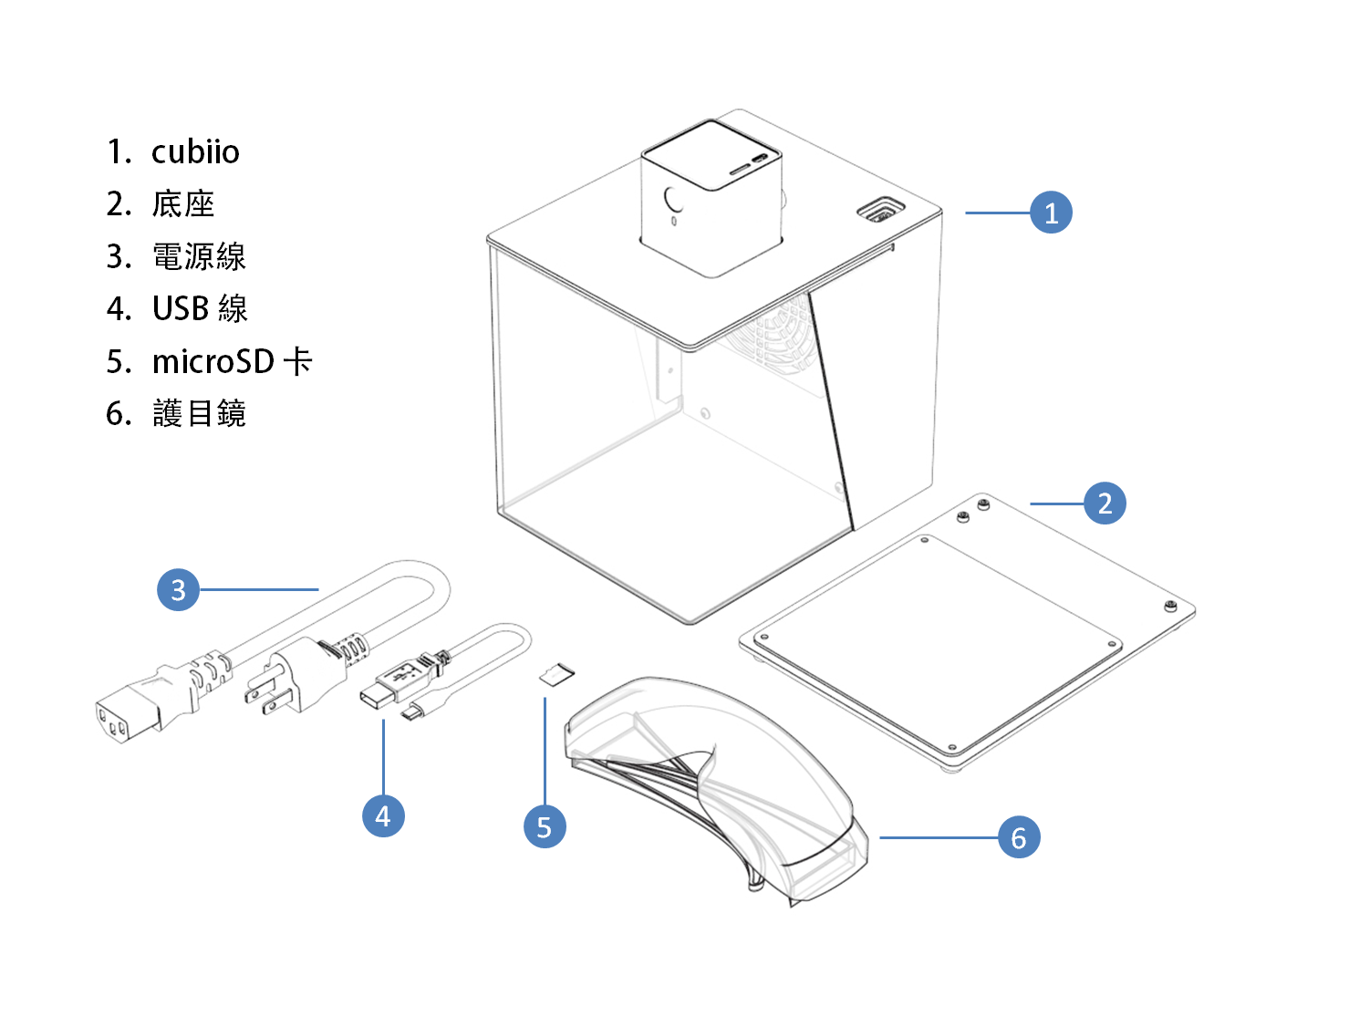
Cubiio 硬體介紹

Slide 3
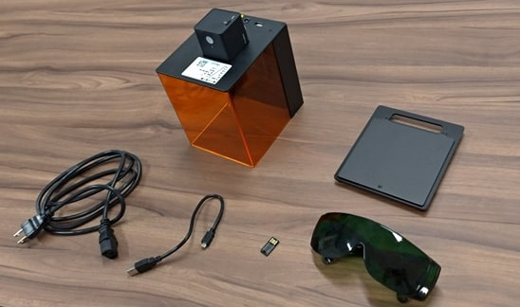
Cubiio 硬體介紹
1.Cubiio
2.底座
3.電源線
4.USB線
5.micro SD卡
6.護目鏡
1
2
3
6
4
5

Slide 4
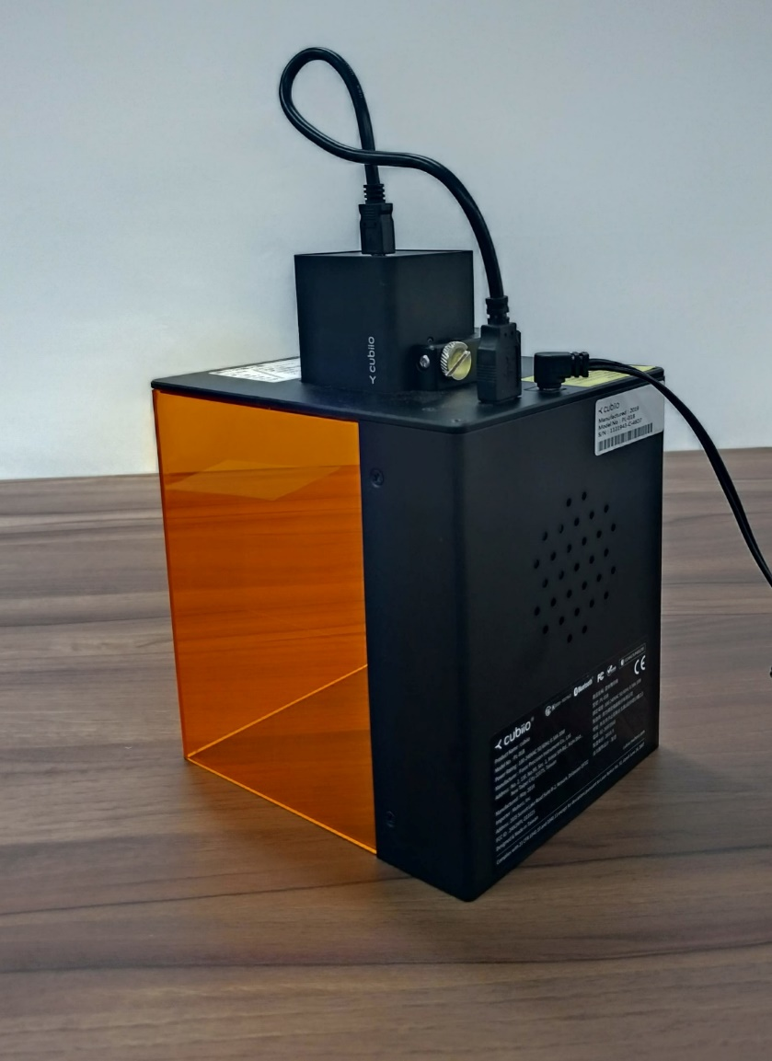
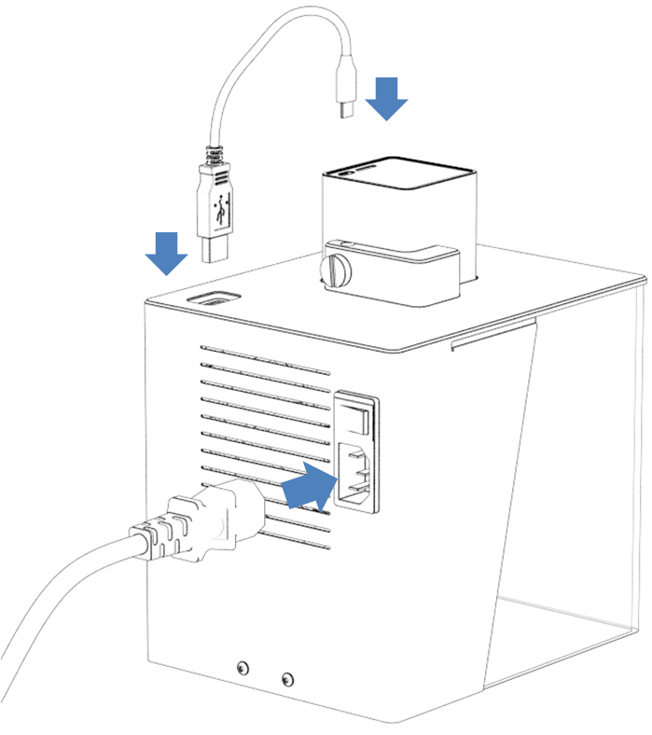
接上USB電源線
1-1接上USB電源線

Slide 5
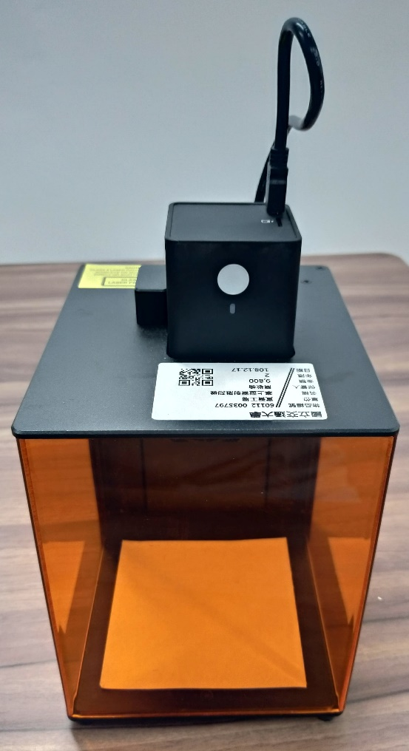
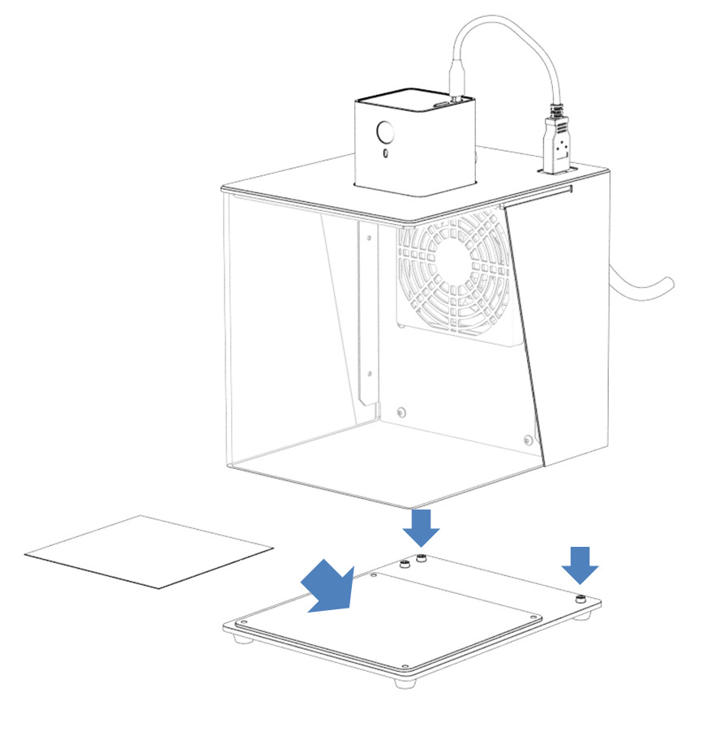
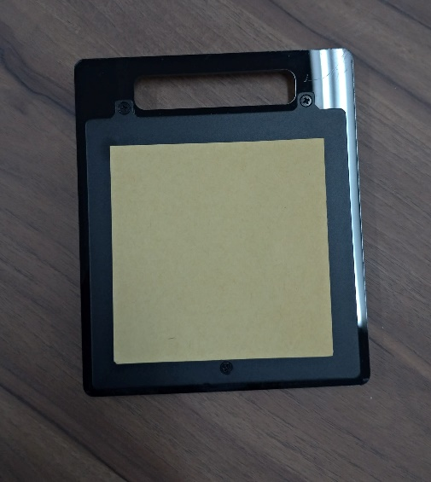
放入工件
1-2放入工件並對準底板定位銷放好

Slide 6
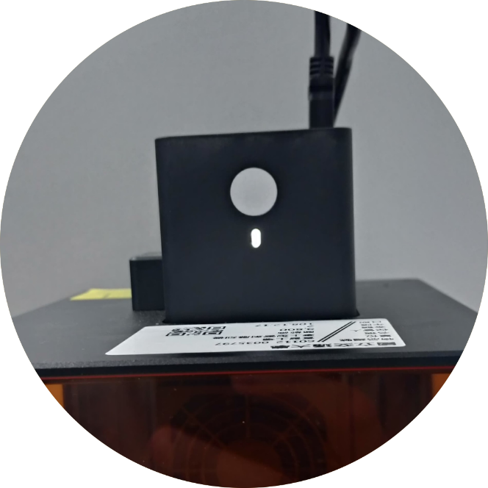
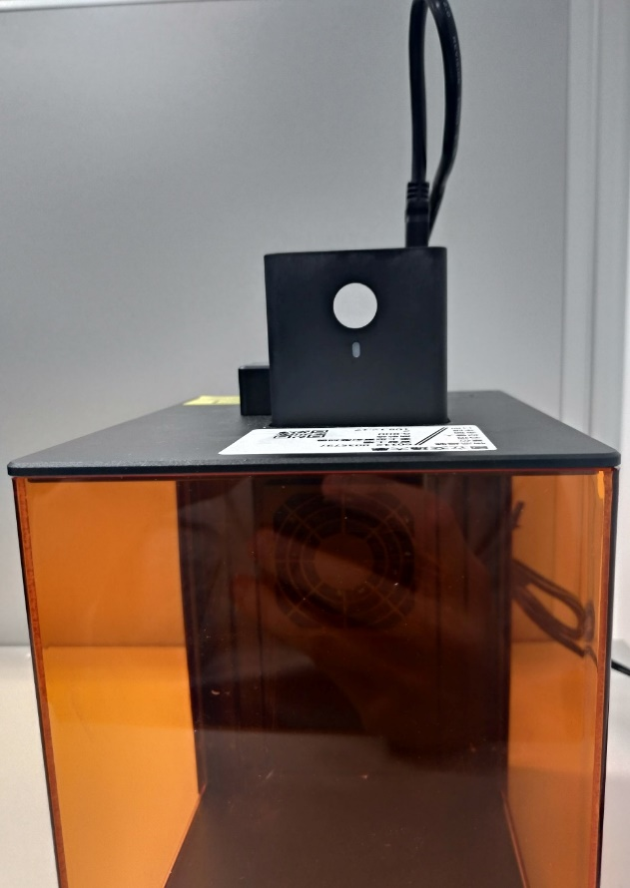
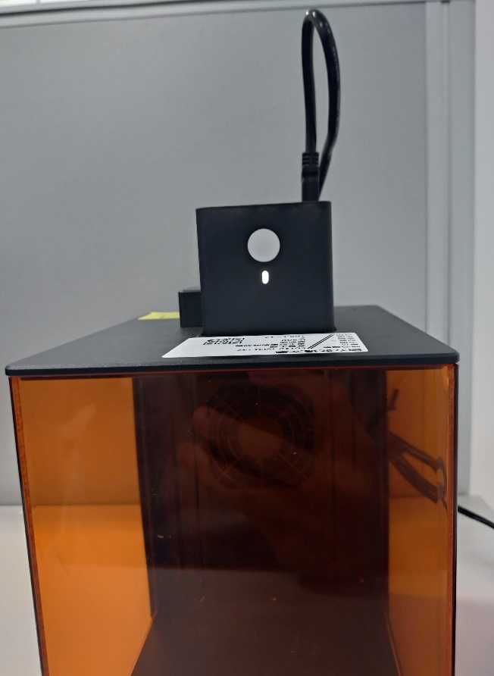
開啟Cubiio電源
1-3 觸摸2秒開啟 Cubiio電源，此時白燈亮起

Slide 7
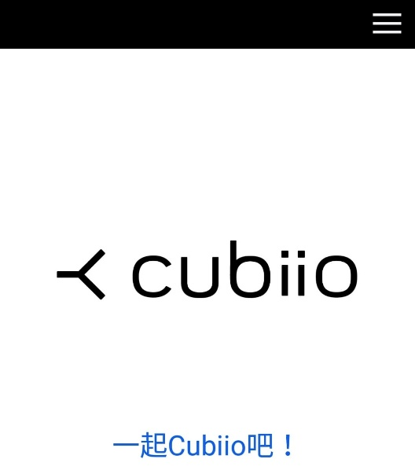
APP 操作
請先下載Cubiio Remote(支援ios及Android)
完成基礎設定後再根據G/M CODE程式編輯輸入micro SD 卡，利用APP藍牙連線功能驅動Cubiio，在操作以前，還有部分基礎程式設定教學(機能指令，M指令)，並會搭配更進階的圖形讓同學練習。

Slide 8
M指令(機能指令)
M指令 | 機能
M03 | 雷射開啟
M05 | 雷射關閉
M18 | 程式結束(非必要)

Slide 9
程式(參數)基礎設定
M05 S0 ---- 用於確實關閉先前加工使用的雷射
G9󠇀 ---- 設定程式座標系統
G21 ---- 公制單位輸入設定
G1 F600 ---- 設定雷射進給率
G0 X󠇀 Y󠇀 ---- 快速移動至加工點(雷射OFF)

Slide 10
G4 P0 ---- 暫停指令(準備開啟雷射)
M03 S255 ---- 開啟雷射，並設定功率
G4 P0 ---- 暫停指令(準備切削)
G1 F600 ---- 設定雷射進給率

Slide 11
設定說明
上述流程並非制式化，如在同一個加工程序中設定了兩次進給率，是由於參考Cubiio內建的轉檔功能，若只設定一次依然可以加工，但在先前實驗時有出現過異常，故使用Cubiio時仍然建議設定兩次(僅限Cubiio)。
加工程式參數無法利用先前提到的g-code simulator模擬，若設定有誤，只得等待加工程序跑完後進行修改，故參數基礎設定需靠同學多練習，才可將錯誤降到最低。

Slide 12
加工完成參數設定
G4 P0 ---- 暫停指令(切削結束)
M05 S0 ---- 雷射關閉
G0 X0 Y0 ---- 快速移動回程式原點
請確實執行加工完成參數設定，避免影響下個使用者

Slide 13
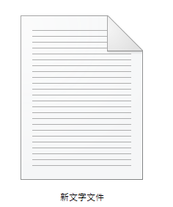
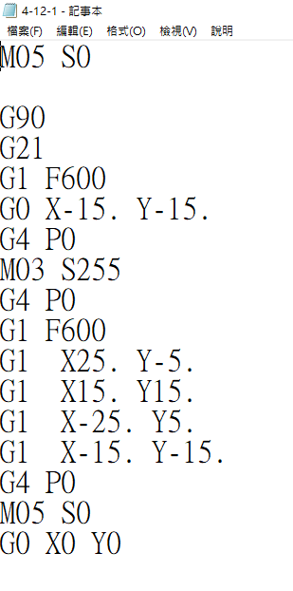
將程式輸入Cubiio
學會程式(參數)基礎設定後便可利用Cubiio提供的micro SD卡將程式輸入Cubiio進行加工。
Step1建立文字文件
Step2將程式指令(包含設定與路徑)輸入其中

Slide 14
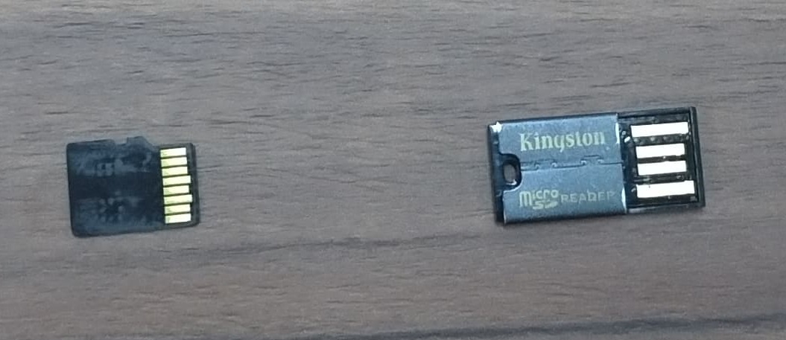
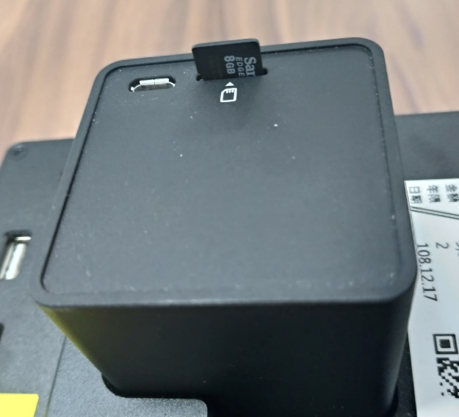
Step3將程式放入Cubiio專用mirco SD 卡
Step4將mirco SD 卡插入Cubiio插槽

Slide 15
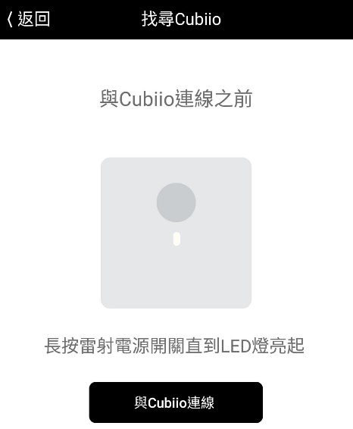
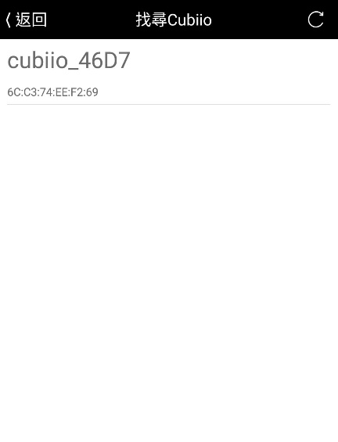
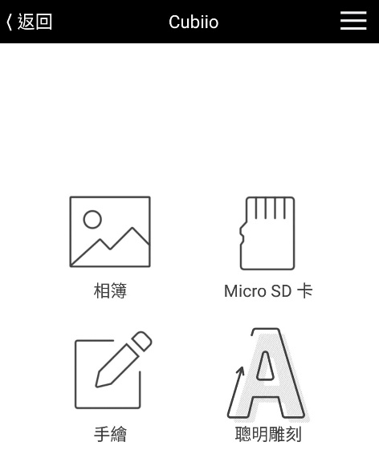
Step5開啟專用Cubiio專用app及Cubiio電源
Step6打開藍牙與定位連接Cubiio

Slide 16
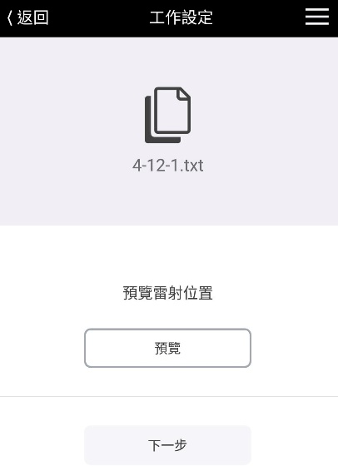
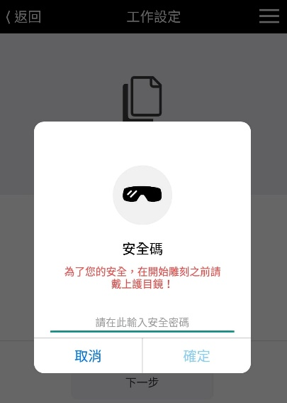
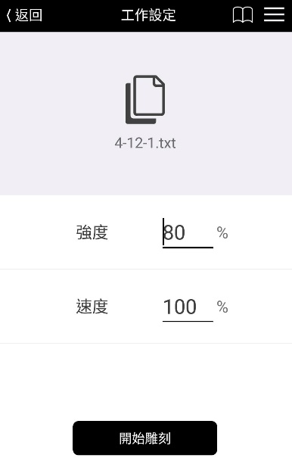
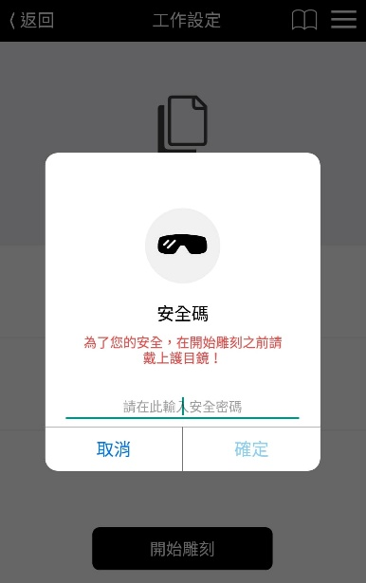
Step7選擇mirco SD卡並預覽你的程式路徑
Step8確認無誤後即可進入參數設定介面，並開始雕刻

Slide 17
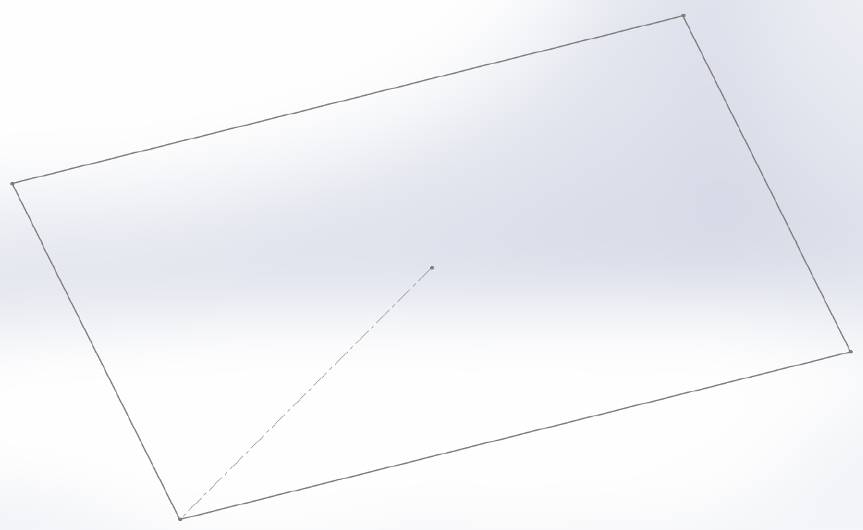
程式編輯 例題1
如圖之切削路徑，分別使用絕對座標系統、相對座標系統來撰寫程式。若雷射自程式原點(O點)出發，快速定位至A點，直線切削至B點、C點、D點、A點，最後再快速回到O點。
C(15,15)
Y
X
D(-25,5)
O(0,0)
B(25,-5)
A(-15,-15)

Slide 18
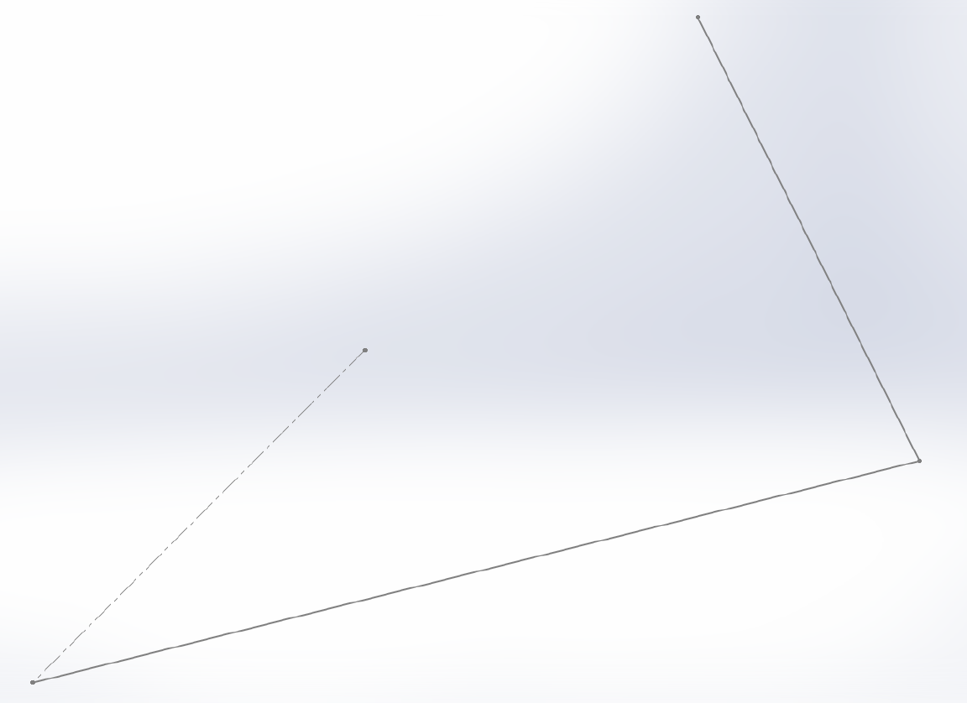
絕對座標 (G90)
M05 S0
G90
G21
G1 F600
G0 X-15. Y-15.
G4 P0
M03 S255
G4 P0
G1 F600
G1 X25. Y-5.
G1 X15. Y15.
C(15,15)
Y
X
O(0,0)
B(25,-5)
A(-15,-15)

Slide 19
G1 X-25. Y5.
G1 X-15. Y-15.
G4 P0
M05 S0
G0 X0 Y0
Y
C(15,15)
X
D(-25,5)
O(0,0)
B(25,-5)
A(-15,-15)

Slide 20
相對座標 (G91)
M05 S0
G91
G21
G1 F600
G0 X-15. Y-15.
G4 P0
M03 S255
G4 P0
G1 F600
G1 X40. Y10.
G1 X-10. Y20.
C(15,15)
Y
X
O(0,0)
B(25,-5)
A(-15,-15)

Slide 21
G1 X-40. Y-10.
G1 X10. Y-20.
G4 P0
M05 S0
G0 X0 Y0
Y
C(15,15)
X
D(-25,5)
O(0,0)
B(25,-5)
A(-15,-15)

Slide 22
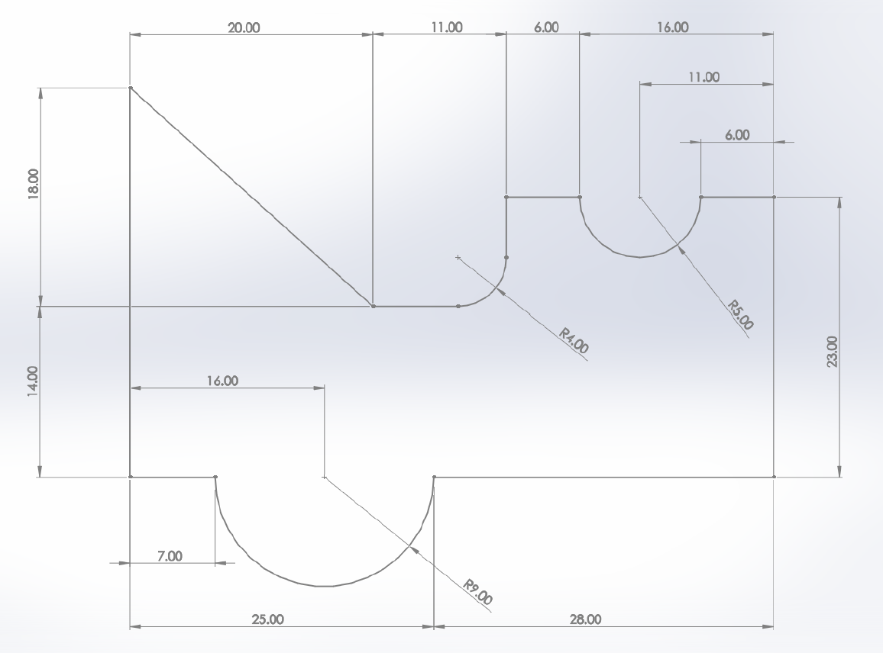
程式編輯 例題2
如圖所示，請用程式指令完成下方圖形輪廓，假設雷射起點在程式原點(0,0)上，點0的絕對座標為(-26,-20)，分別利用絕對座標與相對座標完成圖形。
Y
11
X
7
6
5
4
8
10
9
0
1
2
3

Slide 23
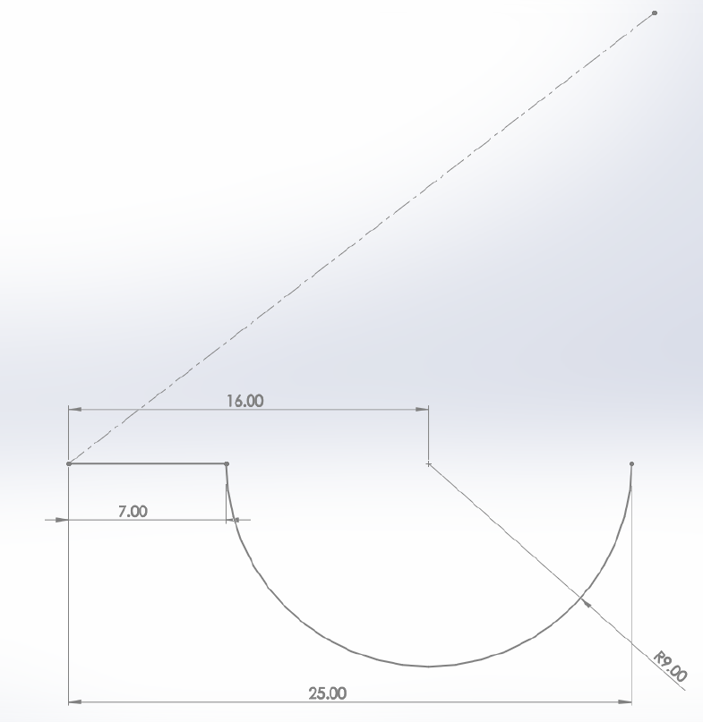
絕對座標 (G90)
M05 S0
G90
G21
G1 F600
G0 X-26. Y-20.
G4 P0
M03 S255
G4 P0
G1 F600
G1 X-19. Y-20.
G3 X-1. Y-20. I9.
Y
程式原點
X
0
1
2

Slide 24
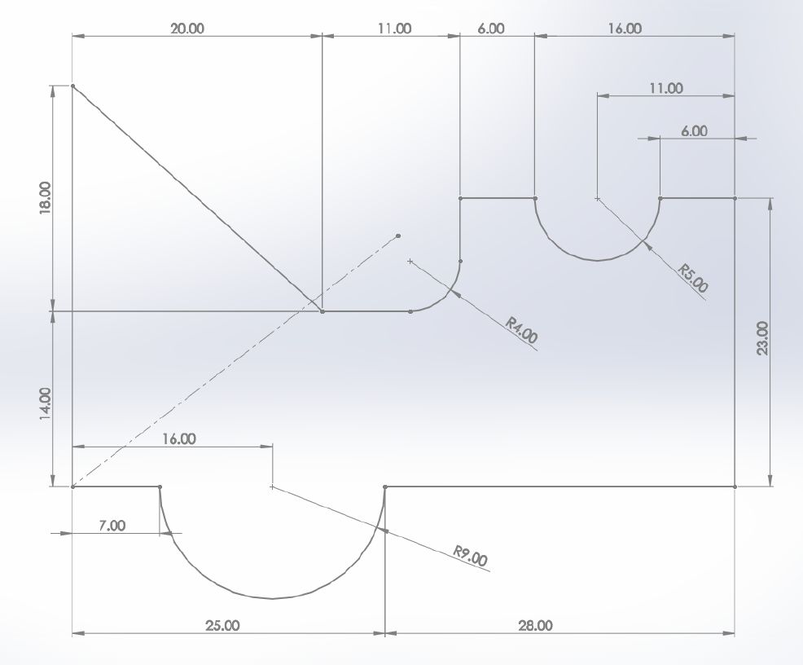
G1 X27. Y-20.
G1 X27. Y3.
G1 X21. Y3.
G2 X11. Y3. I-5.
G1 X5. Y3.
G1 X5. Y-2.
G2 X1. Y-6. I-4.
G1 X-6. Y-6.
G1 X-26. Y12.
G1 X-26. Y-20.
G4 P0
M05 S0
G0 X0 Y0
Y
11
X
7
6
5
4
8
10
9
0
1
2
3

Slide 25
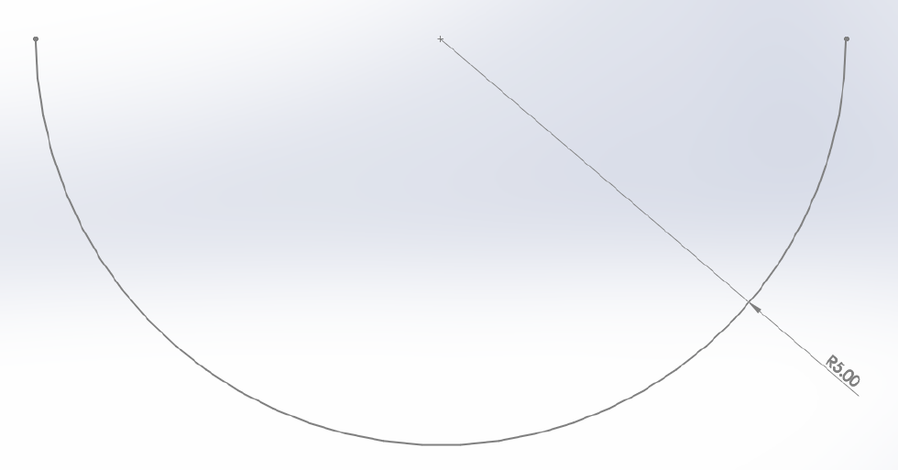
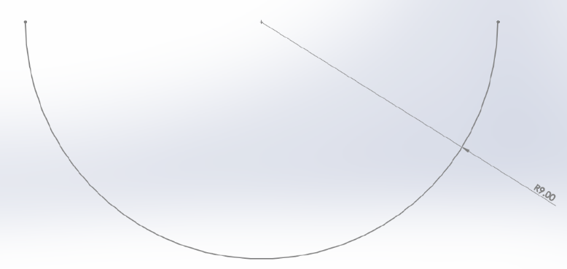

利用絕對座標說明圓弧切削正負號
G3 X-1. Y-20. I9.
G2 X11. Y3. I-5.
終點
圓心
起點
起點
圓心
終點
5
2
6
1
I為正值
I為負值
G2 X1. Y-6. I-4.
8
圓心
起點
終點
9
I為正值

Slide 26
相對座標 (G91)
M05 S0
G91
G21
G1 F600
G0 X-26. Y-20.
G4 P0
M03 S255
G4 P0
G1 F600
G1 X7.
G3 X18. Y0. I9.
Y
程式原點
X
0
1
2

Slide 27
G1 X28.
G1 Y23.
G1 X-6.
G2 X-10. Y0. I-5.
G1 X-6.
G1Y-5.
G2 X-4. Y-4. I-4.
G1 X-7.
G1 X-20. Y18.
G1 Y-32.
G4 P0
M05 S0
G0 X0 Y0
Y
11
X
7
6
5
4
8
10
9
0
1
2
3

Slide 28
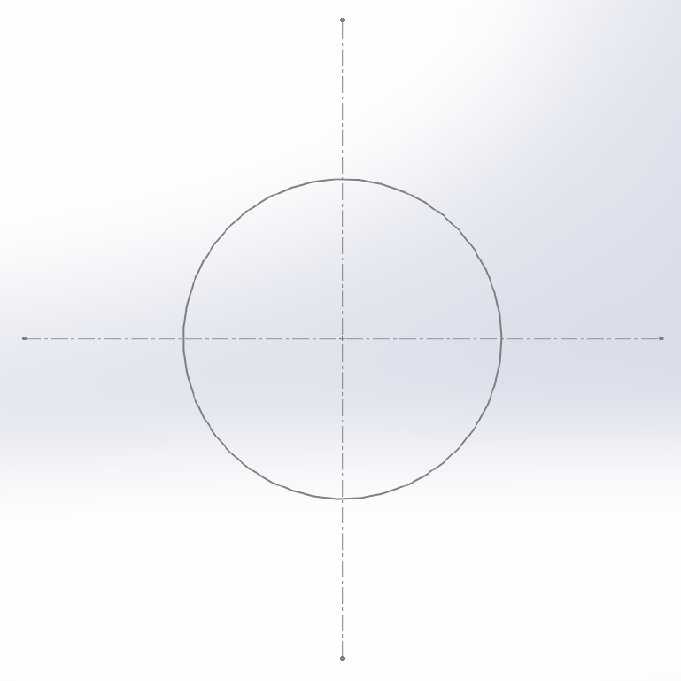
程式編輯 例題3
如圖所示，請用程式指令完成下方圖形輪廓，假設雷射原點在程式原點(0,0)，分別由點A(30,0)及點B(0,30)逆時針出發切削360°全圓。(請用絕對座標系統G90)
Y
B(0,30)
X
A(30,0)

Slide 29
絕對座標 (G90) A點出發
M05 S0
G90
G21
G1 F600
G0 X30. Y0.
G4 P0
M03 S255
G4 P0
G1 F600
G03 X30. Y0. I-30.
G4 P0
M05 S0
G0 X0 Y0
Y
X
A(30,0)
圓心

Slide 30
絕對座標 (G90) B點出發
M05 S0
G90
G21
G1 F600
G0 X0. Y30.
G4 P0
M03 S255
G4 P0
G1 F600
G03 X0. Y30. J-30.
G4 P0
M05 S0
G0 X0 Y0
Y
B(0,30)
X
圓心

Slide 31
END

